Slide 1
Обучение без учителя
Кластеризация, снижение размерности и разбор MNIST
YDL 2026 · Неделя 2 · День 3

Slide 2
Что такое обучение без учителя

Slide 3
А если меток нет?
•
Мы разобрали обучение с учителем: правильная метка известна из размеченных исторических данных.
•
Но что делать, когда меток нет, и заранее правильного ответа не существует?

Slide 4
Задачи без учителя
•
К обучению без учителя относят:
–
Кластеризация (clustering): группировка похожих точек.
–
Поиск аномалий (anomaly detection): обнаружение выбросов.
–
Снижение размерности (dimensionality reduction): уменьшение числа признаков.

Slide 5
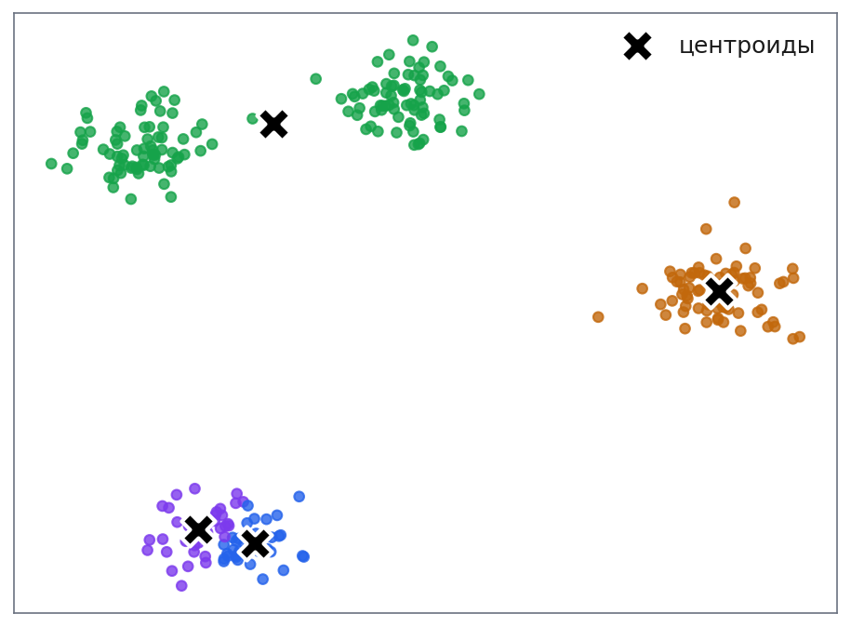
Кластеризация (clustering)
•
Группировка неразмеченных точек в кластеры.
•
Точку относят к кластеру по схожести с остальными точками группы.
•
Метки классов алгоритму не известны, он находит структуру сам.

Slide 6
Поиск аномалий (anomaly detection)
•
Цель: найти выбросы, точки, не похожие на основную массу данных.
•
Пример: мошеннические транзакции по карте среди тысяч обычных покупок.

Slide 7
Снижение размерности
•
Снижение размерности (dimensionality reduction): методы, которые уменьшают число признаков.
–
Зачем: сжать данные, ускорить обучение, отфильтровать шум.
–
И зачем ещё: понять внутренние закономерности и увидеть данные глазами.

Slide 8
Оценка качества тоньше
•
У исторических данных нет верного ответа, не с чем сравнивать прогноз.
•
Поэтому оценка качества заметно сложнее и тоньше, чем у обучения с учителем.
•
Метрики (инерция, силуэт, объяснённая дисперсия) косвенные, их нужно читать с пониманием.

Slide 9
Процесс обучения без учителя
Сбор
данных
›
Очистка
данных
›
Обучение
модели
›
Преобразование
(transformation)
›
Внедрение
Здесь нет отдельного отложенного теста: верных меток у исторических данных нет.

Slide 10
Кластеризация: метод K-средних

Slide 11
Что делает кластеризация
•
Разбить данные на отдельные группы так, чтобы внутри группы точки были похожи между собой.
•
А разные группы заметно отличались друг от друга.

Slide 12
Где применяют
•
Сегментация клиентов по поведению и признакам.
•
Группировка документов по схожести содержания.
•
Рыночная сегментация и поиск целевых групп.
•
Выделение похожих физических групп в данных.

Slide 13
Алгоритм K-средних
•
Выбрать число кластеров K.
•
Случайно отнести каждую точку к одному из кластеров.
•
Повторять, пока кластеры не перестанут меняться:
–
пересчитать центроид кластера как средний вектор его точек;
–
отнести каждую точку к кластеру с ближайшим центроидом.

Slide 14
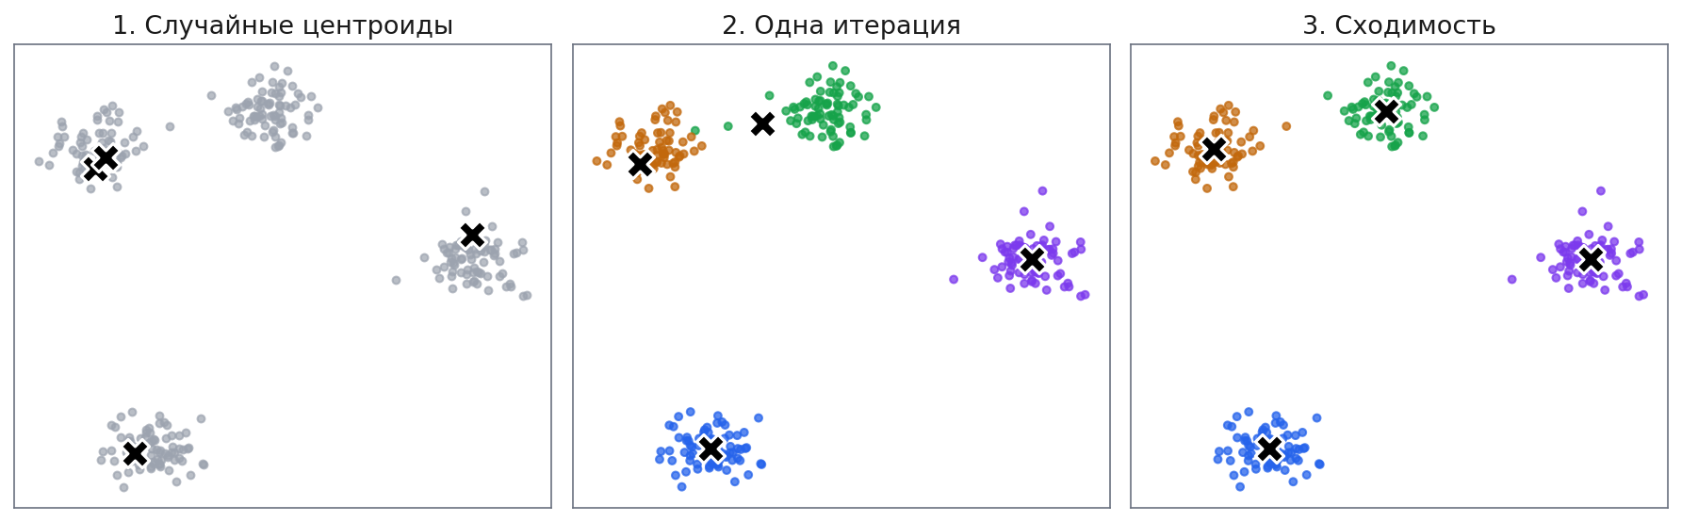
Как это выглядит
Случайный старт, одна итерация, сходимость. Центроиды (×) сдвигаются к центрам групп.

Slide 15
Центроид и инерция
•
Центроид: средний вектор всех точек кластера, его «центр тяжести».
•
Инерция (SSE): сумма квадратов расстояний от точек до их центроида.
•
Алгоритм на каждом шаге уменьшает инерцию, пока та не стабилизируется.

Slide 16
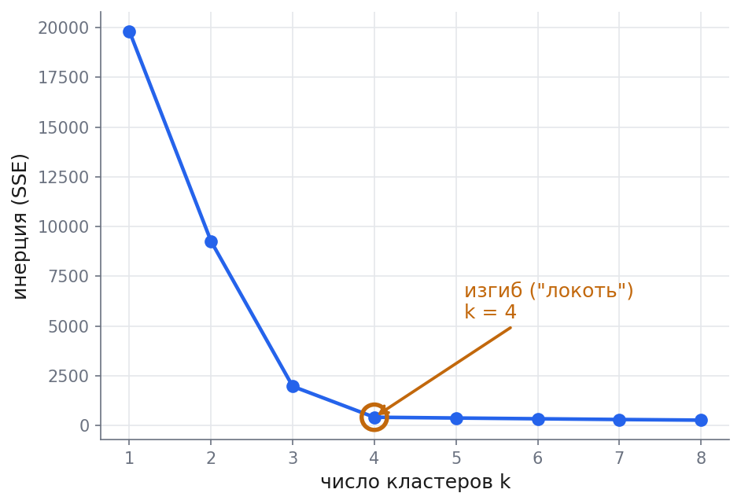
Сколько кластеров K?
•
Простого ответа на «лучшее» K нет.
•
Один из способов, метод локтя (elbow): считаем инерцию (SSE) для разных K.
•
Берём K, после которого инерция перестаёт быстро падать.

Slide 17
Метод локтя на практике
•
С ростом K инерция всегда падает: кластеры мельче, расстояния короче.
•
В точке K = 4 падение резко замедляется, это и есть «локоть».
•
здесь данные действительно из 4 групп.

Slide 18
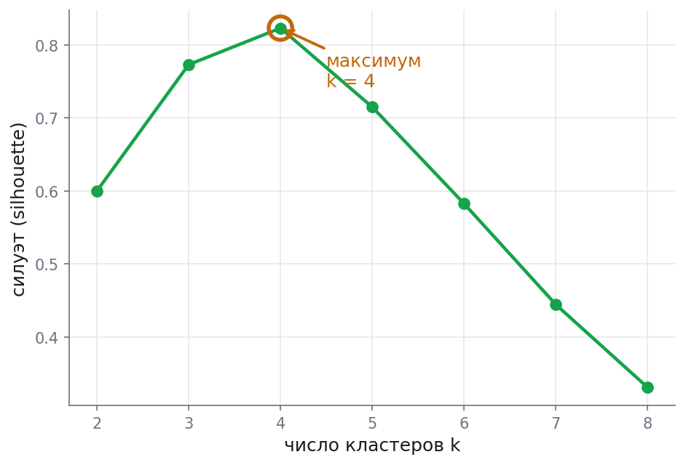
Силуэт (silhouette)
•
Другой способ выбрать K, силуэт.
•
Он измеряет, насколько точка ближе к своему кластеру, чем к соседнему.
•
Берём K с максимумом силуэта, здесь снова K = 4.

Slide 19
Подводные камни K-средних
•
Чувствителен к начальной инициализации; помогает k-means++.
•
Число K задаём заранее, алгоритм его не подбирает.
•
Предполагает округлые кластеры примерно одного размера.
•
Признаки нужно масштабировать, иначе крупная шкала «перетянет» расстояние.

Slide 20
K-средних: код (sklearn)
from sklearn.cluster import KMeans km = KMeans(n_clusters=4, n_init=10, random_state=42) labels = km.fit_predict(X) centers = km.cluster_centers_
n_init запускает алгоритм несколько раз и берёт лучший результат по инерции.

Slide 21
Снижение размерности

Slide 22
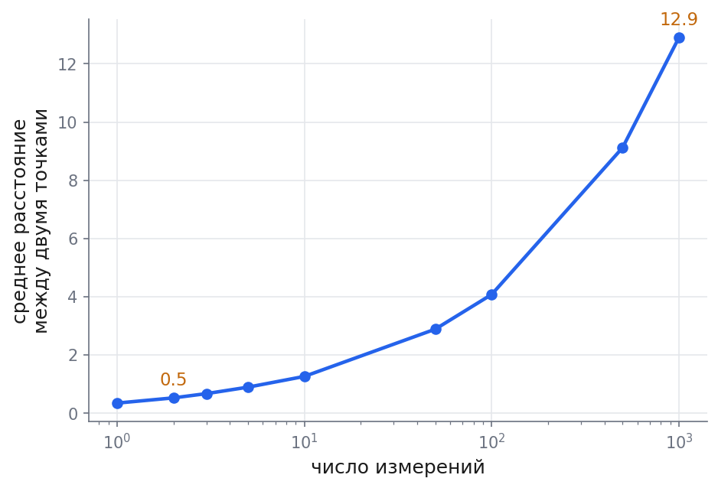
Проклятие размерности
•
Много признаков замедляют обучение.
•
В многомерном пространстве точки далеко друг от друга.
•
Среднее расстояние растёт: 0.52 в 2D, 12.9 в 1000D.

Slide 23
Гипотеза о многообразии
•
Гипотеза о многообразии (manifold): реальные данные лежат близко к поверхности гораздо меньшей размерности.
•
У изображений MNIST края почти всегда белые, соседние пиксели связаны.
•
Значит, 784 признака на деле описываются куда меньшим числом «осей».

Slide 24
Идея проекции
•
Спроецировать данные на подпространство меньшей размерности, сохранив структуру.
•
Хорошая проекция теряет мало информации и оставляет главное.
•
Самый популярный способ это сделать, метод главных компонент (PCA).

Slide 25
Метод главных компонент (PCA)

Slide 26
Интуиция
•
Регрессия ищет одну линию наилучшего соответствия данным.
•
PCA ищет несколько ортогональных линий, оси наибольшей вариации.
•
ортогональные, перпендикулярные друг другу в пространстве признаков.

Slide 27
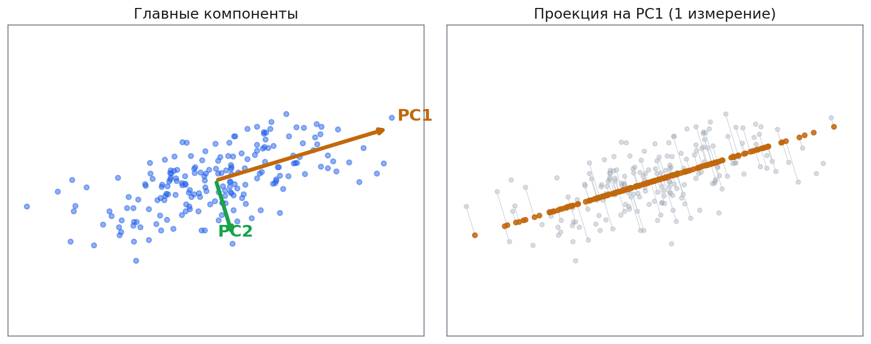
Главные компоненты
PC1 идёт вдоль наибольшей дисперсии, PC2 перпендикулярна ей. Проекция на PC1 сжимает данные до одной оси.

Slide 28
Свойства компонент
•
PC1 забирает наибольшую дисперсию, PC2 забирает наибольшую из оставшейся, и так далее.
•
Компоненты ортогональны, а значит не коррелируют между собой.
•
Оставив первые несколько компонент, мы понижаем размерность, сохраняя максимум дисперсии.

Slide 29
Коэффициент объяснённой дисперсии
•
explained_variance_ratio_: доля дисперсии на каждой компоненте.
•
В примере слева 90.5% дисперсии на PC1 и 9.5% на PC2.
•
Сумма по компонентам показывает, сколько информации мы сохранили.

Slide 30
Сколько компонент брать?
•
Обычно берут столько, чтобы сохранить нужную долю дисперсии, например 95%.
•
Можно смотреть на изгиб кривой накопленной дисперсии, как в методе локтя.
•
Для визуализации понижают до 2 или 3 измерений.

Slide 31
PCA: код (sklearn)
from sklearn.preprocessing import StandardScaler from sklearn.decomposition import PCA X_scaled = StandardScaler().fit_transform(X) pca = PCA(n_components=0.95) # сохранить 95% дисперсии X_reduced = pca.fit_transform(X_scaled)
n_components как доля (0.95) сам подбирает число компонент под нужную дисперсию.

Slide 32
Стандартизация перед PCA
•
PCA опирается на дисперсию, поэтому чувствителен к масштабу признаков.
•
Признак с большими числами «перетянет» компоненты на себя.
•
Поэтому данные обычно сначала стандартизируют (StandardScaler).

Slide 33
Разбор MNIST

Slide 34
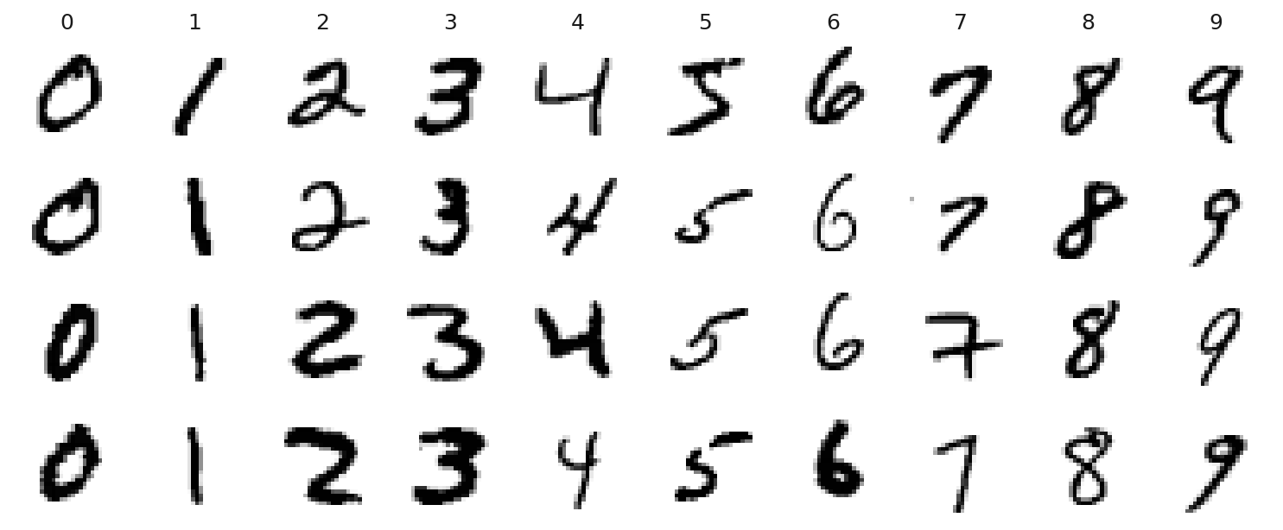
Набор данных MNIST
•
MNIST: 70 000 изображений рукописных цифр.
•
Каждое изображение 28 × 28 пикселей, то есть 784 признака.
•
Метка: цифра от 0 до 9. Классический «Hello World» машинного обучения.

Slide 35
Это задача классификации (глава 3)
•
По 784 пикселям нужно предсказать цифру от 0 до 9.
•
Данные делят: первые 60 000 на обучение, последние 10 000 на тест.
•
Признаков очень много, и тут на помощь приходит снижение размерности.

Slide 36
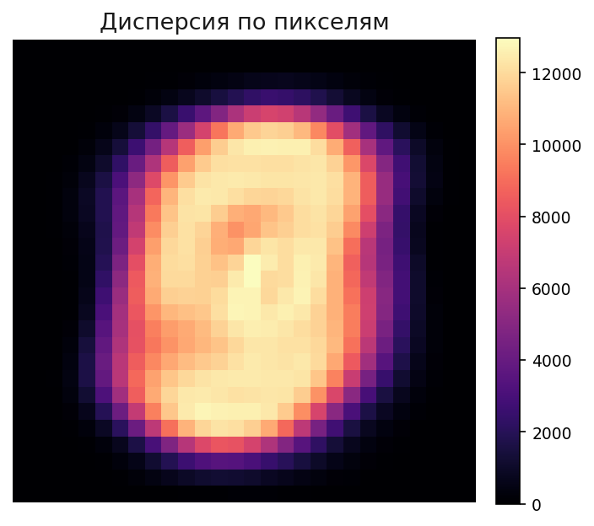
Почему PCA здесь помогает
•
Пиксели на краях почти всегда белые, их дисперсия близка к нулю.
•
Из 784 пикселей 122 почти постоянны и ничего не различают.
•
Соседние пиксели связаны: данные лежат близко к многообразию.

Slide 37
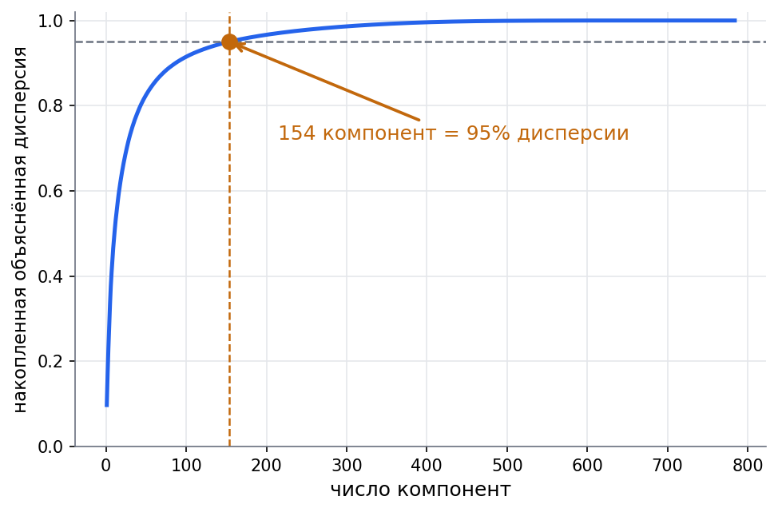
Сжатие MNIST
•
Сохраняем 95% дисперсии, и хватает 154 компонент вместо 784.
•
Это меньше 20% исходного размера данных.
•
Большая часть информации цела, а данных стало в пять раз меньше.

Slide 38
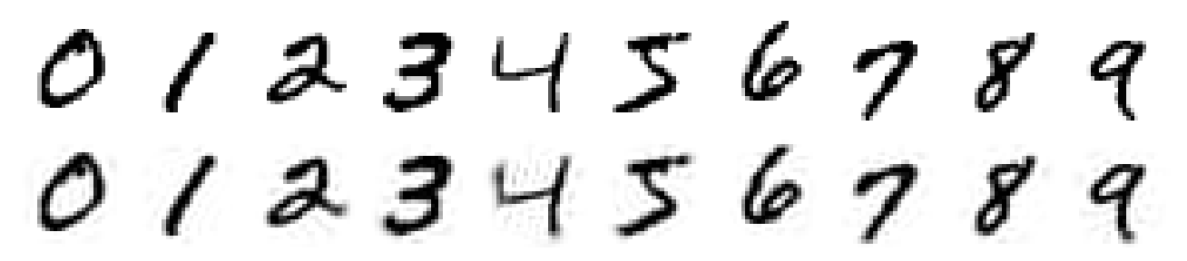
Сжатие и восстановление
Сверху исходные цифры, снизу восстановленные из 154 компонент. Качество чуть ниже, но цифры узнаваемы.

Slide 39
Зачем это для классификации
•
Меньше признаков, быстрее обучается классификатор.
•
PCA отфильтровывает часть шума и лишних деталей.
•
PCA здесь это шаг предобработки перед моделью (SVM, случайный лес и т.п.).

Slide 40
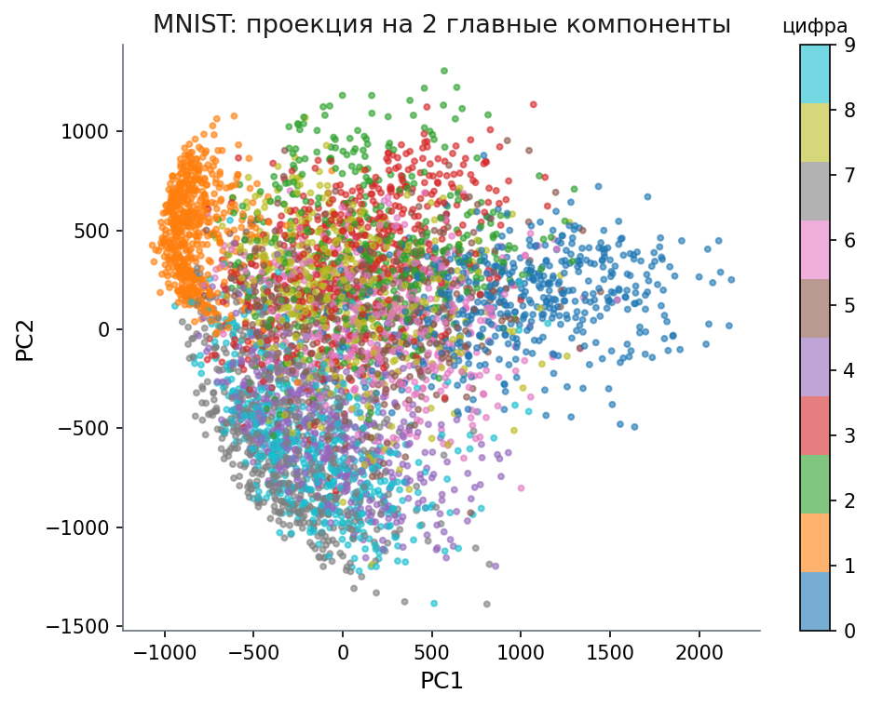
Визуализация: 2D PCA
•
Проецируем 784 → 2, чтобы увидеть структуру глазами.
•
Группы цифр частично проступают, но сильно перекрываются.
•
Две компоненты держат лишь 16.9% дисперсии, для разделения этого мало.

Slide 41
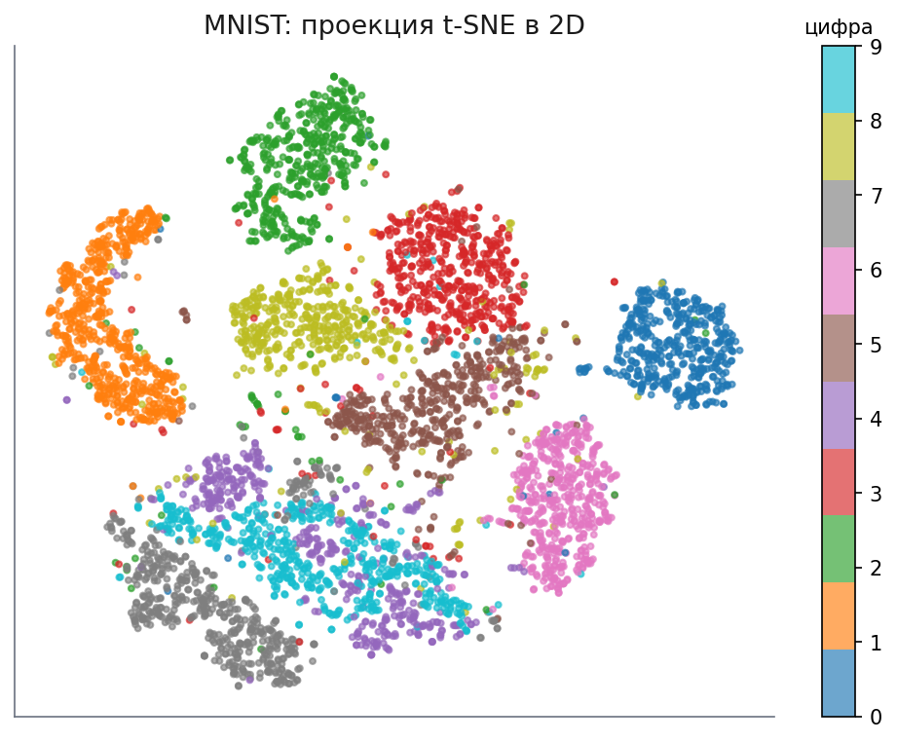
Визуализация: t-SNE
•
t-SNE: нелинейный метод, цифры собираются в отдельные кластеры.
•
Виден контраст с линейным PCA на том же наборе.
•
Но t-SNE применяют для визуализации, а не как предобработку.

Slide 42
Сводим вместе

Slide 43
Другие методы снижения размерности
•
Incremental PCA и Randomized PCA: для больших наборов и скорости.
•
Kernel PCA: нелинейные проекции через ядерный трюк.
•
t-SNE, LLE, MDS, Isomap: обучение на основе многообразий.
•
LDA: использует метки, разводит классы перед классификацией.

Slide 44
Типичный пайплайн
Масштабирование
›
PCA
(снижение)
›
Кластеризация
или классификация
Сначала готовим признаки, затем снижаем размерность, и только потом обучаем модель.

Slide 45
K-средних и PCA вместе
•
Сначала снизить размерность через PCA, затем кластеризовать.
•
Это быстрее, меньше шума и можно увидеть результат на плоскости.
•
Снижение размерности и кластеризация хорошо работают в связке.

Slide 46
Итоги

Slide 47
Что мы освоили
•
Задачи без учителя: кластеризация, аномалии, снижение размерности.
•
K-средних, инерция, выбор K через локоть и силуэт.
•
PCA, объяснённая дисперсия и сжатие MNIST до 154 компонент.
•
Снижение размерности для ускорения и для визуализации.

Slide 48
Главные мысли
•
Без меток оценка качества тоньше, метрики читаем с пониманием.
•
Перед PCA и K-средних признаки почти всегда масштабируем.
•
PCA меняет немного информации на большое ускорение.
•
Всегда проверяйте, сколько дисперсии вы реально сохранили.

Slide 49
Спасибо
Дальше: практикум: K-средних и PCA на наборах данных
YDL 2026 · Неделя 2 · День 3

